Slide 1

Produktpräsentation
GSW-B-AGE
Greifer mit Schaftschnittstelle

Slide 2
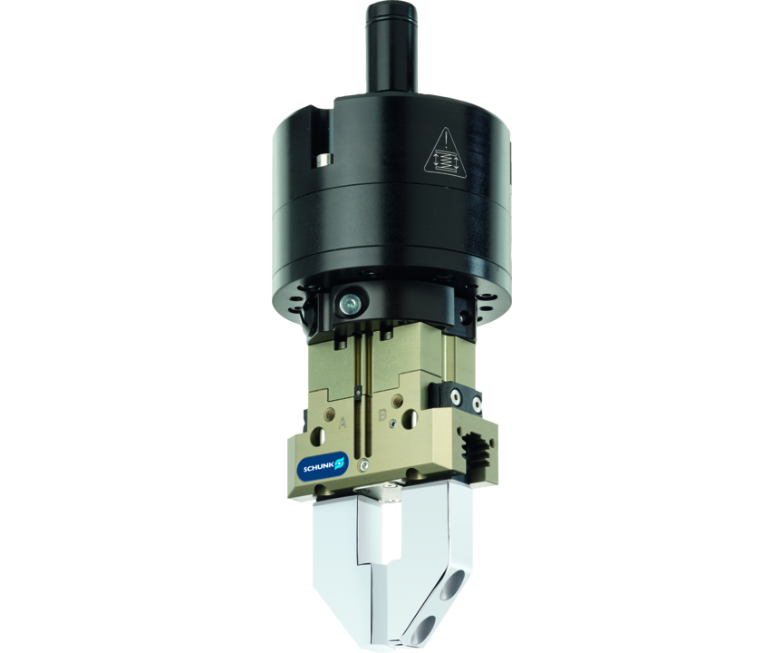
Greifer mit Schaftschnittstelle
Universalgreifer PGN-plus/PZN-plus mit Schaftschnittstelle GSW-B und Ausgleicheinheit AGE
Die einfachste Lösung für die die Einbindung von SCHUNK Greifern mit Ausgleichseinheit in Werkzeugmaschinen.
Bis zu 2,7 mm Ausgleichsweg

Slide 3

Hoher Durchfluss. Kosteneffizient. Nachgiebig.

Slide 4
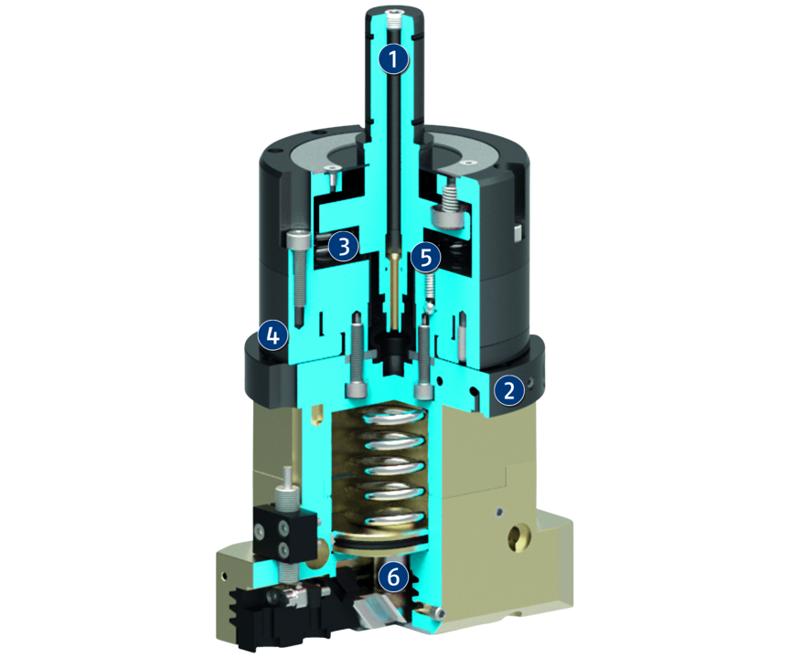
Funktionsprinzip
Funktionsbeschreibung
Der durch die zentrale Maschinen-Kühlflüssigkeitszufuhr vorhandene Druck wird über den in die Adapterplatten integrierten Druckteiler reduziert. Der Greifer kann damit beaufschlagt werden und über Kolben und Keilhaken die Grundbacken entsprechend betätigen.
Während des Zugreifens gibt der Greifer über das seitliche Druckbegrenzungsventil kontinuierlich Kühlschmiermittel bzw. Druckluft ab.
1
Spannschaft
2
Adapterplatte mit integriertem Druckteiler
3
Axialer Ausgleich
4
Planarer Ausgleich
5
Winkelausgleich
6
Greifer Kinematik

Slide 5
Vorteile – Ihr Nutzen
Preiswerte Einheit aus einem Universalgreifer PGN-plus/PZN-plus und einer Schaftschnittstelle
Schnelles, automatisiertes Einwechseln des Greifers aus dem Werkzeugmagazin
Vollautomatischer Werkstückwechsel ohne Roboter- oder Portaleinsatz
Drei Ausgleichsrichtungen in einer Einheit kompakte Bauweise für minimale Aufbauhöhe
Robuste Gleitführung für hohe Momentenbelastung bei minimalem Bauraum
Kompensation von werkstückbedingten Toleranzen und Positionsungenauigkeiten verringert Gefahr des Verklemmens, erforderliche Montagekräfte werden reduziert und Verschleiß an Werkstück und Handhabungsgerät minimiert

Slide 6
Technische Daten
Technische Daten Übersicht
Baugröße | Auslenkung winkelig | Auslenkung rotatorisch | Ausgleichsmoment rotatorisch | Eigenmasse | Max. zul. Drehzahl | Nennbetriebsdruck Druckluft | Nennbetriebsdruck Kühlmittel
 | [°] | [°] | [Nm] | [kg] | [1/min] | [bar] | [bar]
120 | 5.5 | 3.5 | 0.2 | 1.1 | 20 | 6 | 40
150 | 5.5 | 3.5 | 0.2 | 1.1 | 20 | 6 | 40
220 | 5.5 | 3.5 | 0.2 | 1.1 | 20 | 6 | 40
600 | 5.5 | 3.5 | 0.2 | 1.1 | 20 | 6 | 40

